Slide 1



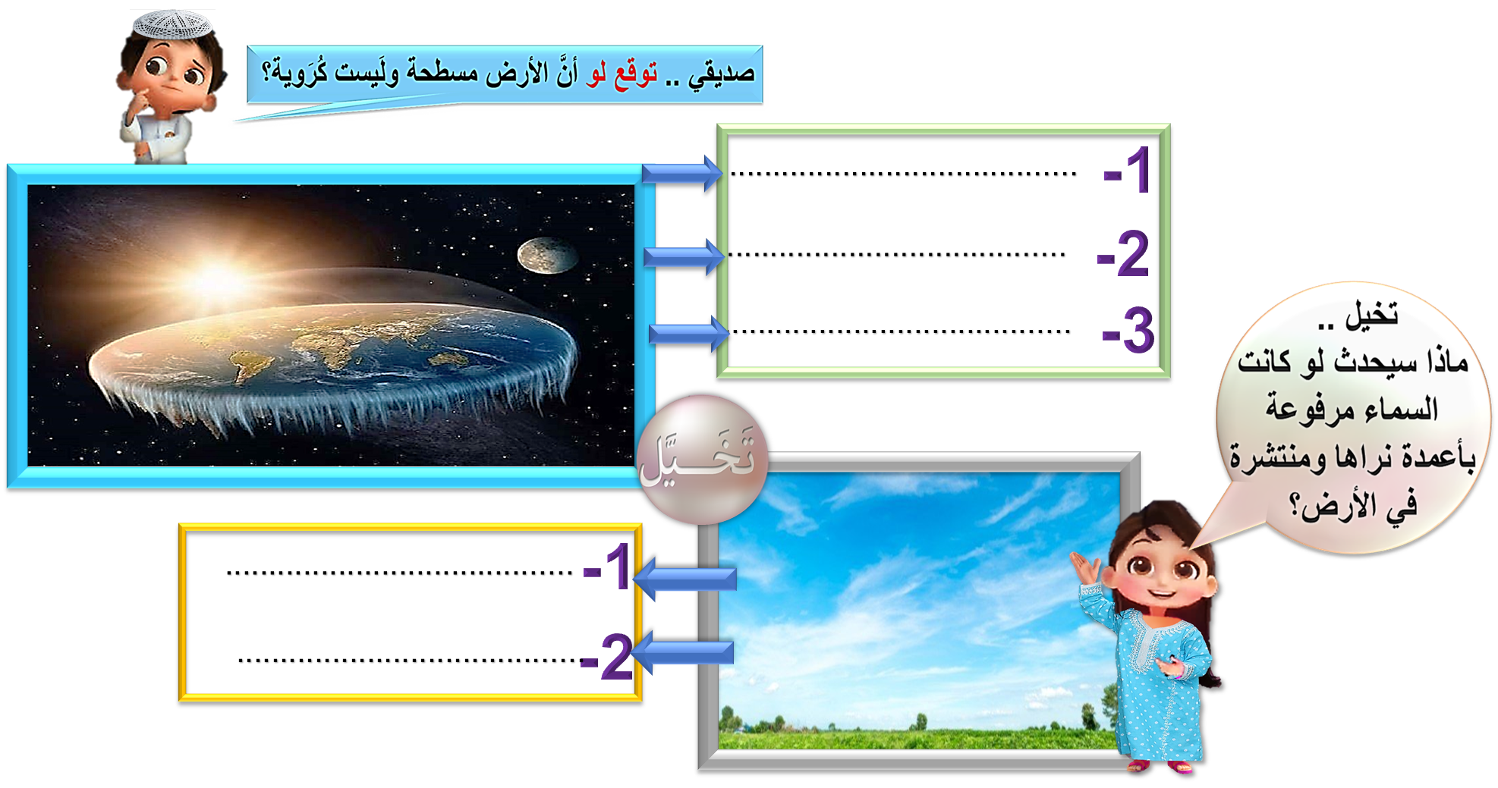


عنوان الدرس
اسم المجموعة :............................ الرابع ( )
مدرسة الشاهين ح1
نطاق 6/6
4 دقائق
إعداد معلمة المادة : نورة الكتبي

Slide 2
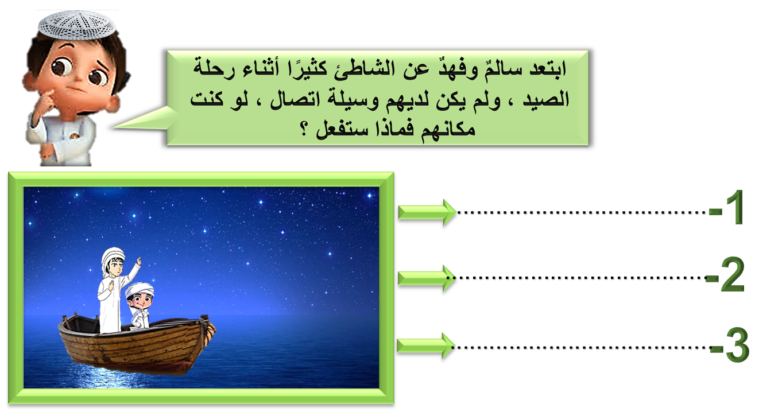



عنوان الدرس
اسم المجموعة :............................ الرابع ( )
مدرسة الشاهين ح1
نطاق 6/6
4 دقائق
اذكر فوائد أخرى للنجوم
........................................
2-
1-
........................................
إعداد معلمة المادة : نورة الكتبي

Slide 3



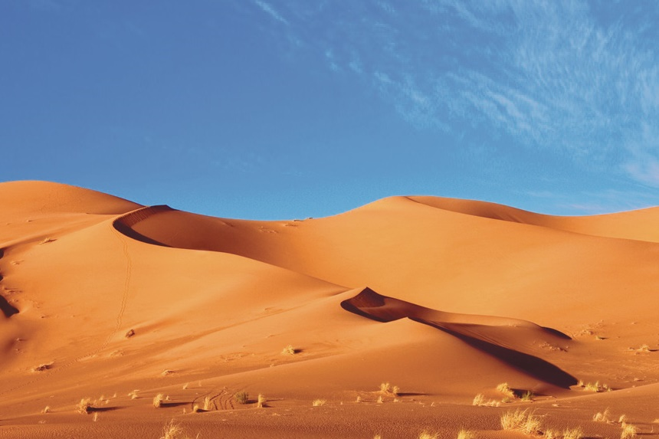

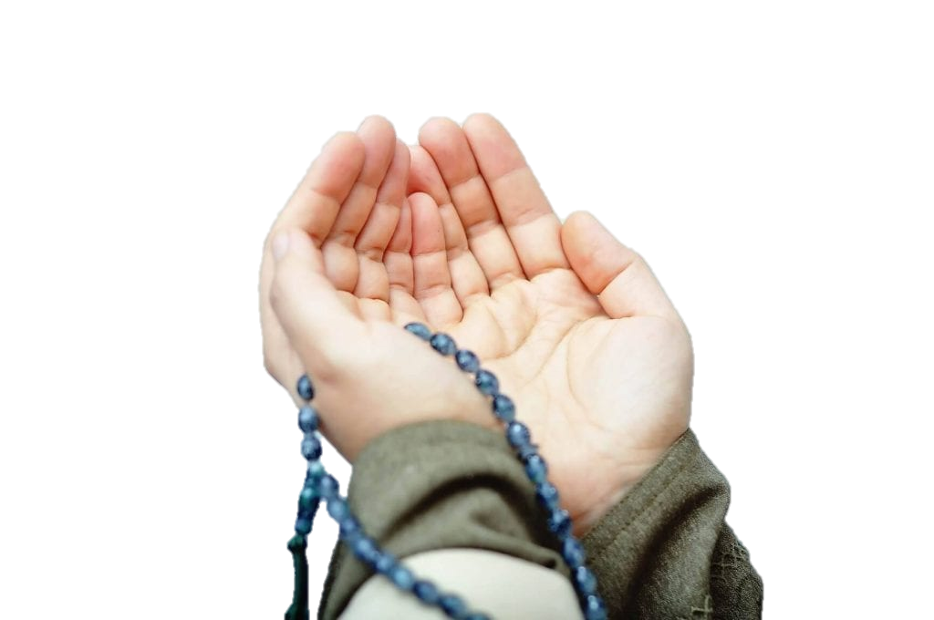
عنوان الدرس
اسم المجموعة :............................ الرابع ( )
مدرسة الشاهين ح1
نطاق 6/6
الأمطار نادرة في بلادي ، فكيف نستفيد من مياه الأمطار؟ كيف نقلل مساحة الصحراء في بلادي ؟
1-
........................................
2-
........................................
........................................
3-
المطر نعمة من الله ، فماهودعاء نزول المطر.
.............................................................
4 دقائق
إعداد معلمة المادة : نورة الكتبي

Slide 4
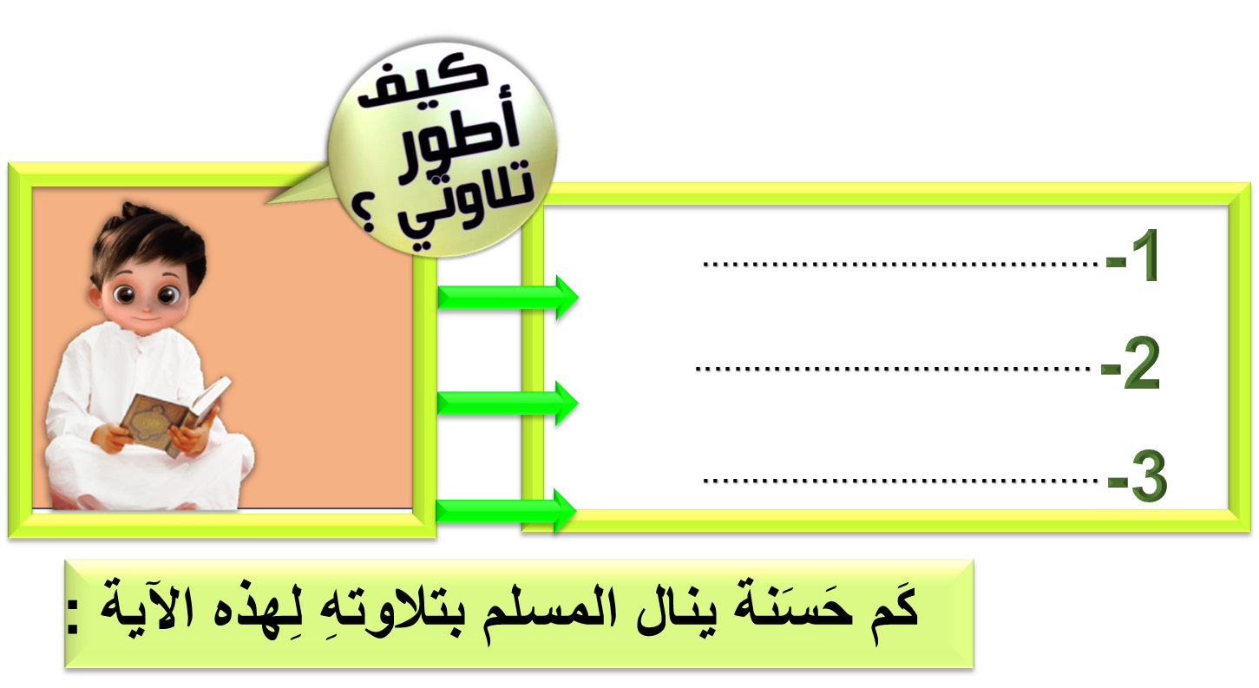





عنوان الدرس
اسم المجموعة :............................ الرابع ( )
مدرسة الشاهين ح1
نطاق 6/6
4 دقائق
إعداد معلمة المادة : نورة الكتبي

Slide 5






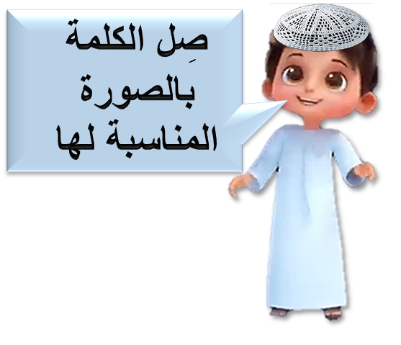





عنوان الدرس
اسم المجموعة :............................ الرابع ( )
مدرسة الشاهين ح1
نطاق 6/6
4 دقائق
إعداد معلمة المادة : نورة الكتبي

Slide 6



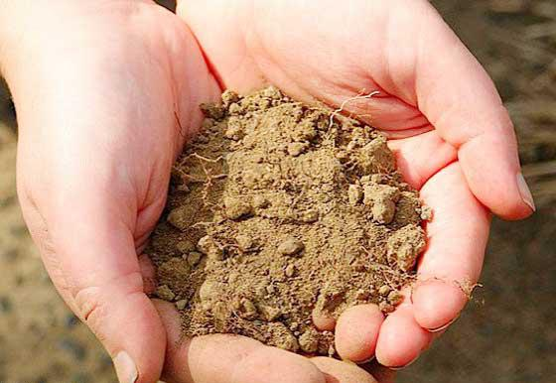




عنوان الدرس
اسم المجموعة :............................ الرابع ( )
مدرسة الشاهين ح1
نطاق 6/6
.........................
.........................
.........................
لماذا يُذَّكر الله تعالى الإنسان بالصورة التي خلقه الله عليها ؟
4 دقائق
........................................................................................
إعداد معلمة المادة : نورة الكتبي

